Slide 1


Revisiting Large Language Model in NLP Research and Application
王嘉宁
2023年03月23日

Slide 2

大规模语言模型背后技术深思
讨论主题
Topic 1：大规模语言模型发展趋势？
Topic 2：纵观 Prompt 的技术发展，带给我们什么思考？
Topic 3：大模型技术在NLP的研究和应用中哪些启示？

Slide 3
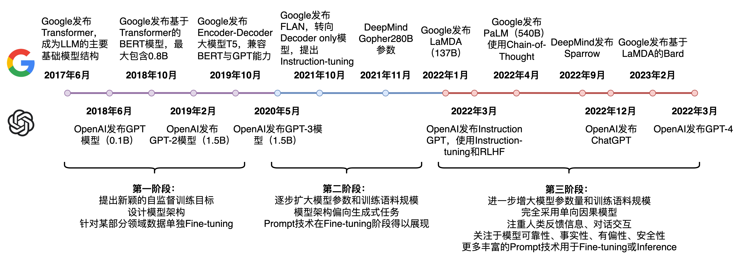
Topic1：大规模语言模型
Google VS OpenAI

Slide 4
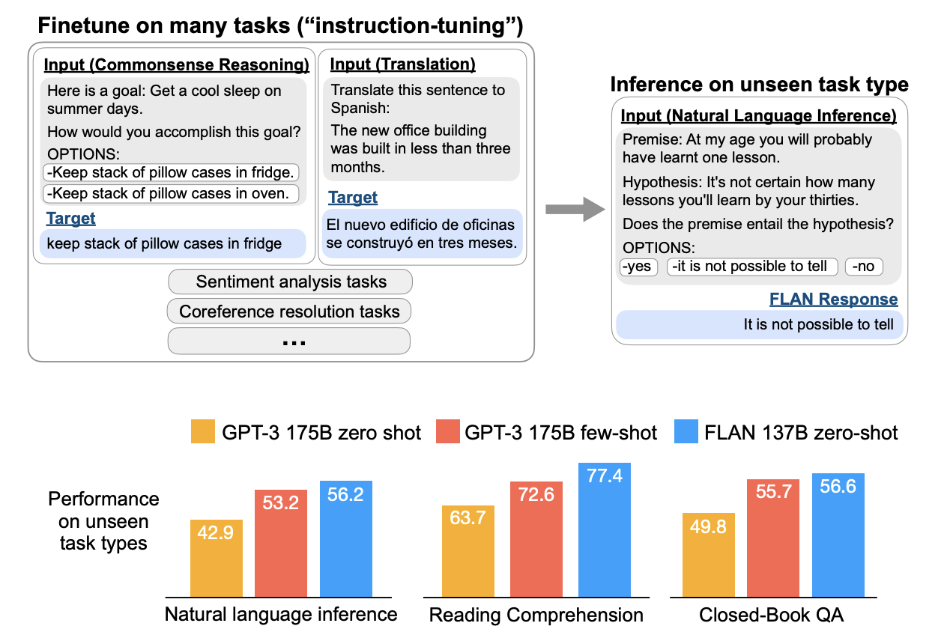
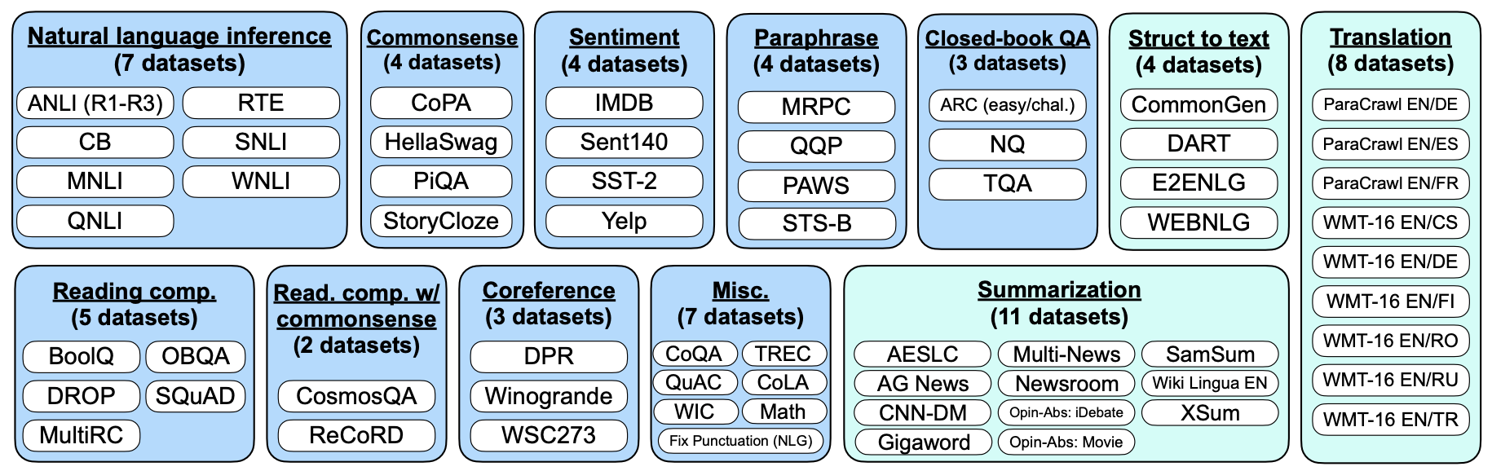
Topic1：大规模语言模型
FLAN模型——137B

Slide 5
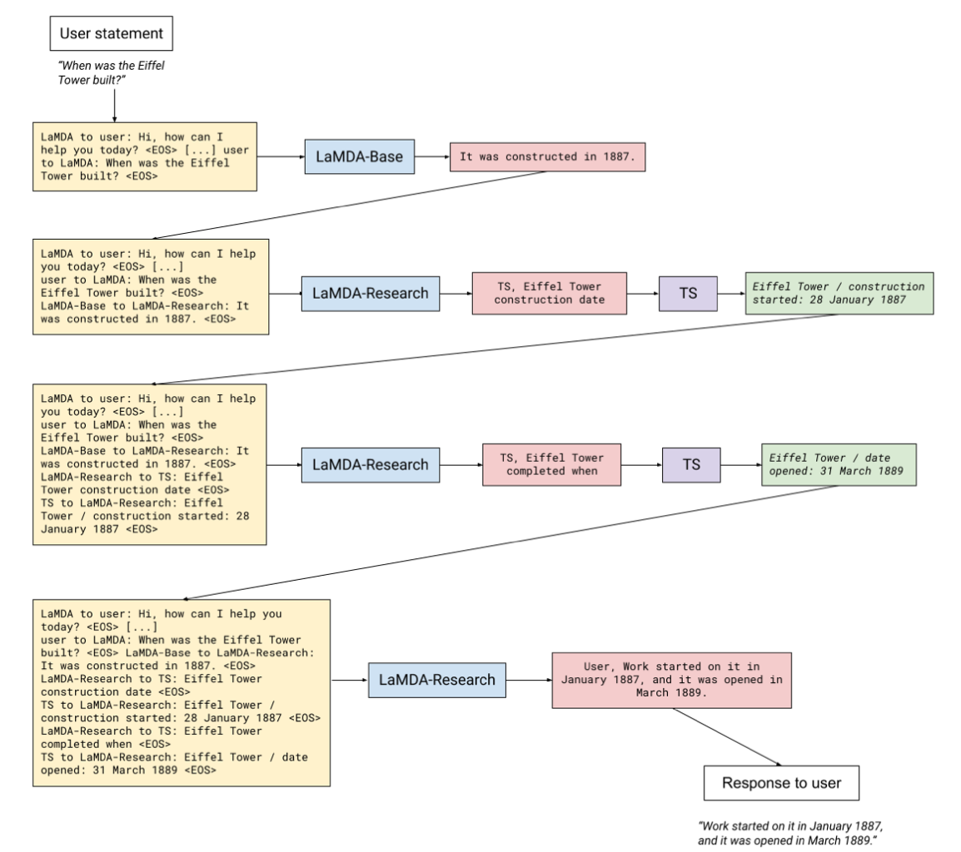
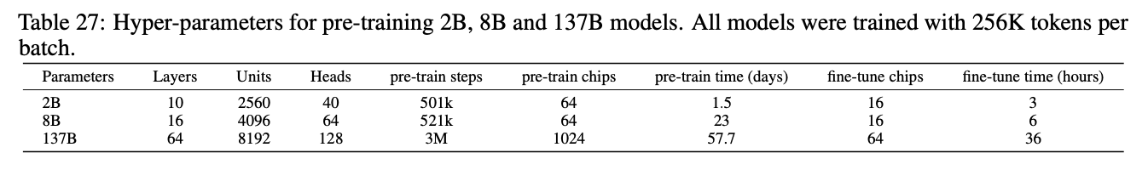
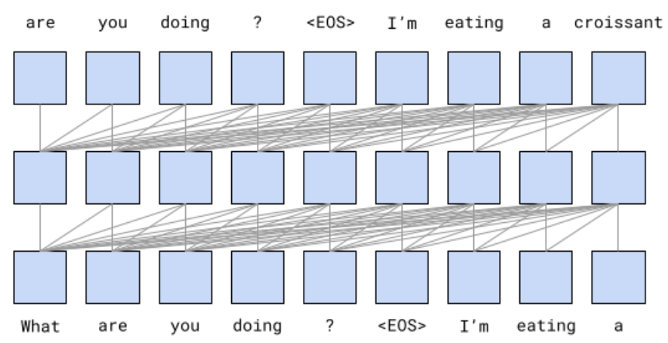
Topic1：大规模语言模型
LaMDA/Bard模型
不同规模模型的配置
完全采用单向因果模型
Sensibleness：文本是否合理，跟历史对话是否有冲突；
Specificity：对于前文是否有针对性，避免笼统回复；
Interestingness：文本是否能引起某人注意或者好奇，
Safety：符合谷歌AI的基本原则，避免生成具有伤害、偏见和歧视的结果。
LaMDA通过学习使用利用外部知识来处理Groundedness问题，即避免模型一本正经的胡说八道。

Slide 6
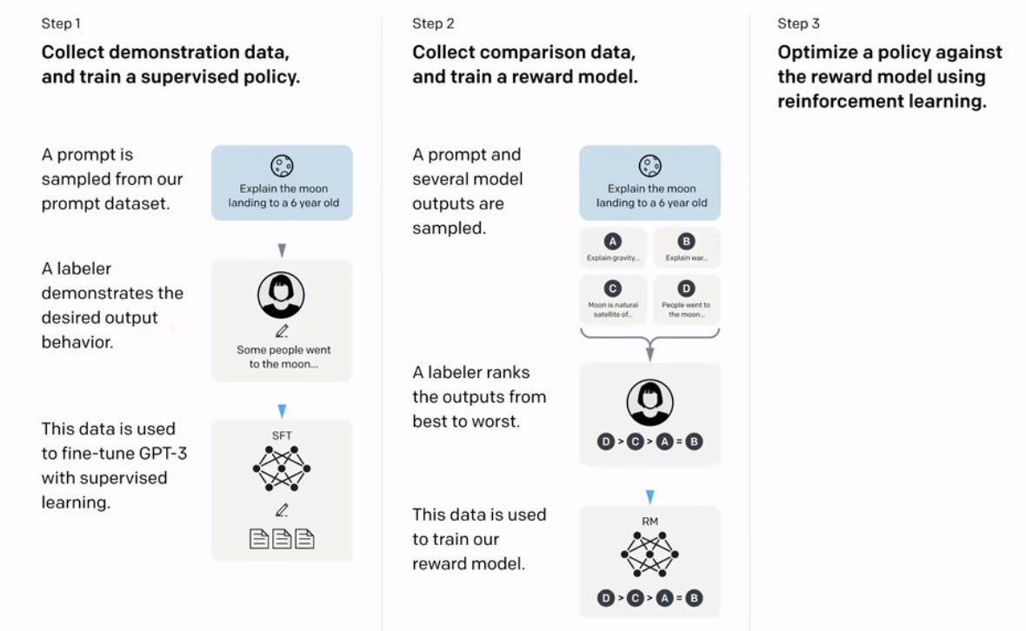
Topic1：大规模语言模型
InstructionGPT & ChatGPT模型
Step1：在特定领域或指令和人类示范语料库上微调预训练的GPT-3，得到SFT（Supervised Fine-tuning）；
Step2：搜集人类标注数据RM训练一个奖励模型；
Step3：继续用生成出来的结果训练SFT，并通过强化学习的PPO方法，最大化SFT生成出排序靠前的answer。

Slide 7

Topic1：大规模语言模型
思考
近两年来趋势总结：
百家争鸣到异口同声——大规模语言模型开始趋向于使用Decoder-only Transformer架构；
更加注重生成结果的可靠性、事实性、有偏性、安全性；
关注于如何引入人类反馈信息，提高语言模型与人类交互能力；
融入多种多样的Prompt技术在Fine-tuning和Inference阶段极大地释放大模型能力；
未来几年发展趋势预测：
单模态走向多模态——文本/视觉/语音理解与生成；
纯生成走向搜索生成——教会大模型如何高效汲取、筛选、润色知识；
泛化——组合泛化、逻辑推理

Slide 8
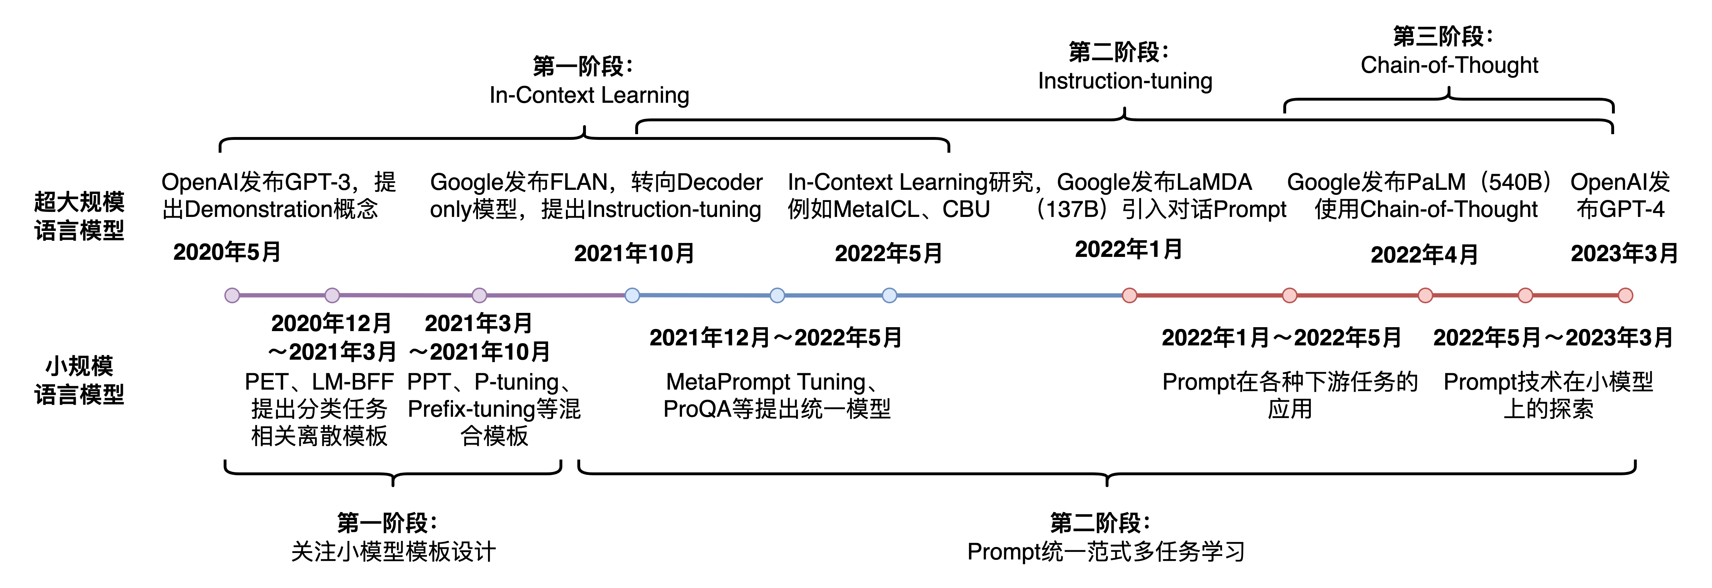
Topic2：面向大语言模型的Prompt技术
发展趋势
Prompt的本质是什么？🤔
参考博客：Prompt-tuning：深度解读一种新的微调范式：https://wjn1996.blog.csdn.net/article/details/120607050

Slide 9
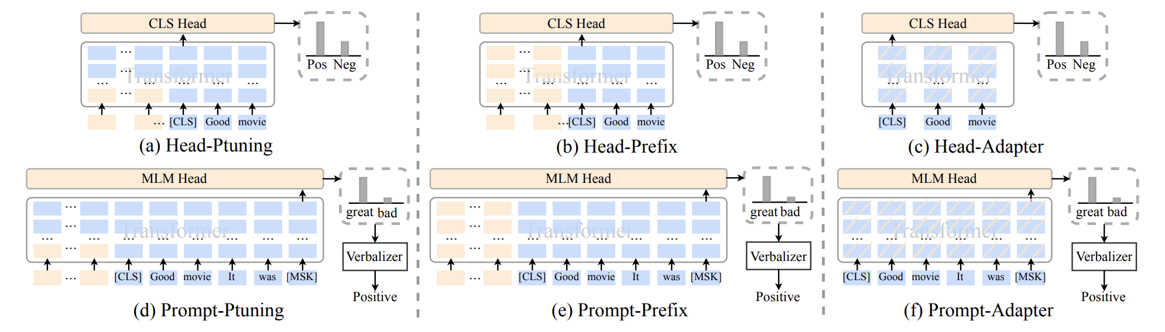
Topic2：面向大语言模型的Prompt技术
参数有效性学习
Prompt的本质1：是一种参数有效性学习（Parameter-Efficient Learning）
输入层添加任务相关的可训练参数，作为一种提示；
模型训练时只需要对提示进行梯度更新，其余参数冻结；
在对最终结果影响尽可能小的前提下，大大降低训练的时间和空间复杂度

Slide 10
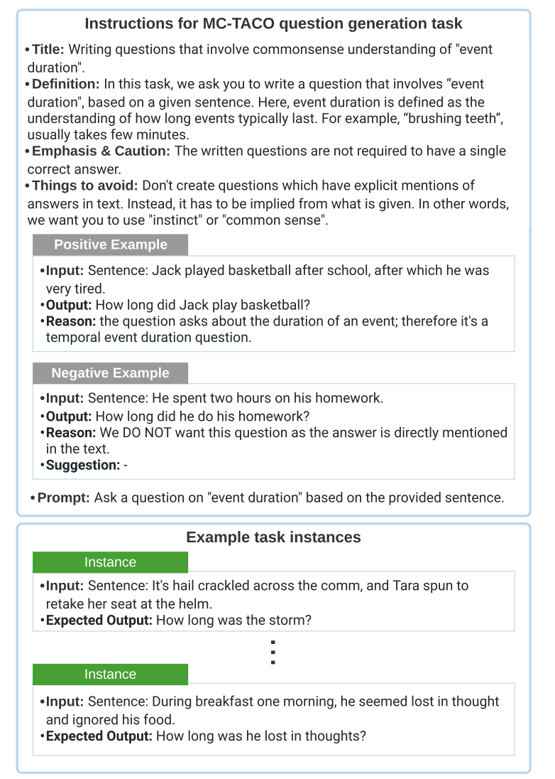
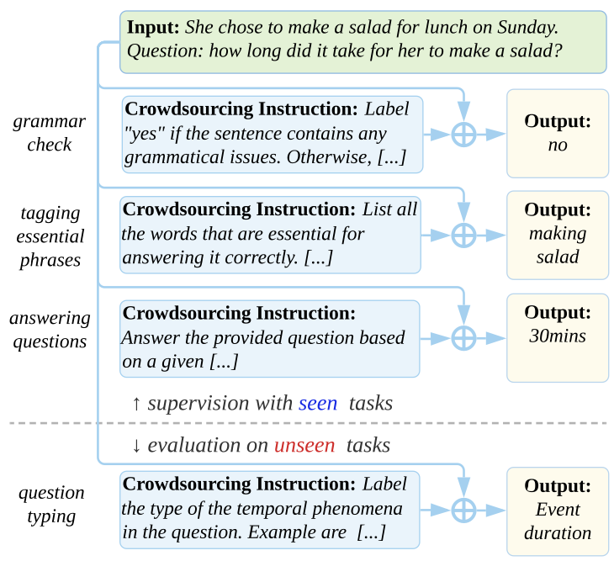
Topic2：面向大语言模型的Prompt技术
指令学习
Prompt的本质2：是一种对任务的指令
输入层添加任务相关的可训练参数，作为一种提示；
模型训练时只需要对提示进行梯度更新，其余参数冻结；
在对最终结果影响尽可能小的前提下，大大降低训练的时间和空间复杂度；

Slide 11
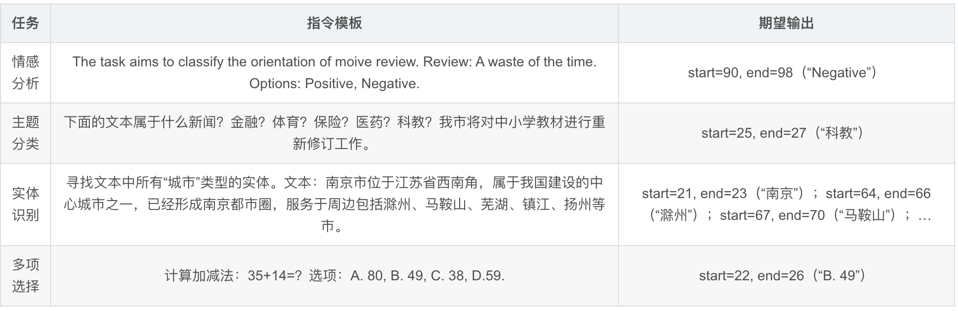
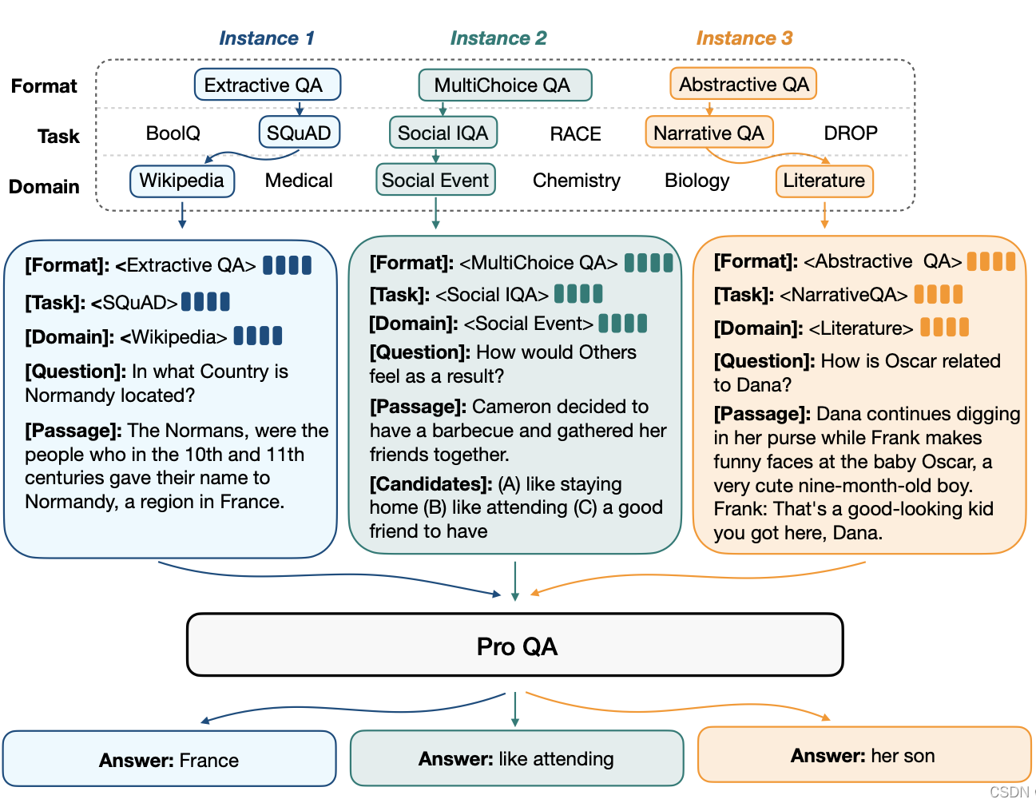
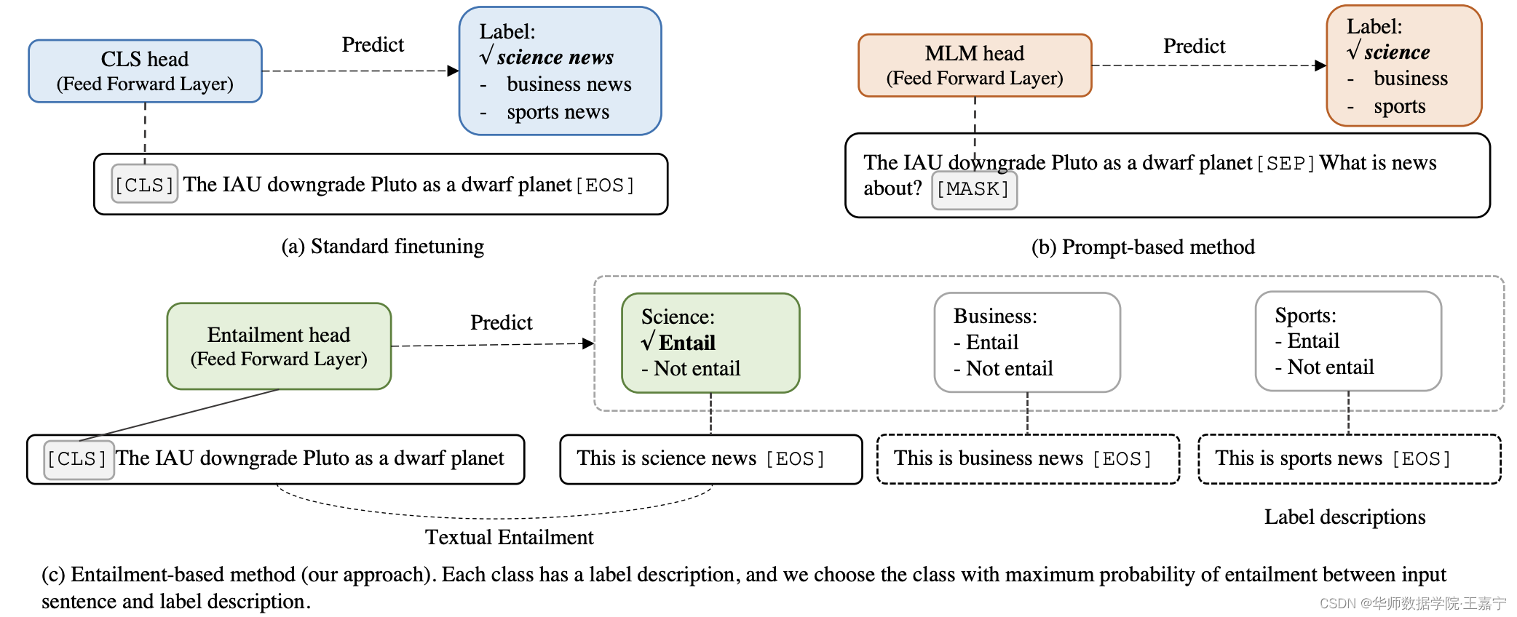
Topic2：面向大语言模型的Prompt技术
预训练任务的复用
万物皆可抽取
万物皆可生成
Prompt的本质3：是一种对预训练任务的复用
输入层添加任务相关的可训练参数，作为一种提示；
模型训练时只需要对提示进行梯度更新，其余参数冻结；
在对最终结果影响尽可能小的前提下，大大降低训练的时间和空间复杂度
万物皆可推断

Slide 12
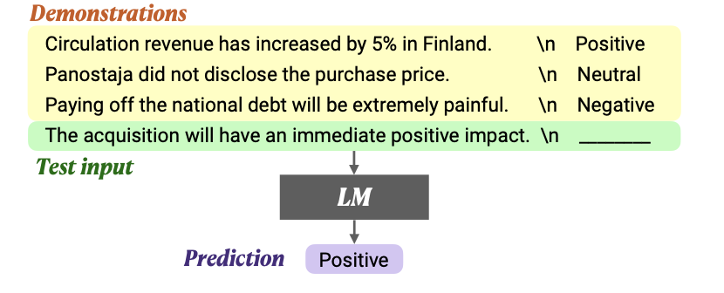
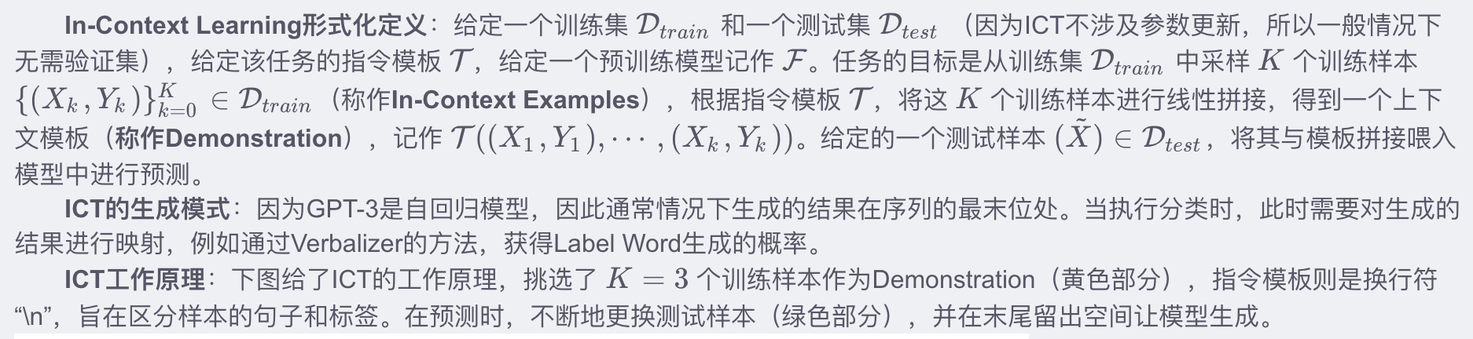
Topic2：面向大语言模型的Prompt技术
In-Context Learning
什么是In-Context Learning（ICL）？
ICL提供few-shot exemplers 作为任务的一种提示；
ICL是一种模拟人类学习的元学习过程——只给少量例子，模型即可知道如何回答问题；
ICL通过免参数更新的方式教会模型如何回答问题；

Slide 13
Topic2：面向大语言模型的Prompt技术
In-Context Learning
In-Context Learning的影响因素有哪些？
In-Context Example（Exempler）的选择；
In-Context Example（Exempler）的顺序；
In-Context Example（Exempler）的分布；
Instruction Prompt模板；
In-Context Learning的哪些提升方法？
挑选合适的Exempler；
挑选合适的Order；
挑选合适的Prompt（例如Chain-of-Thought）；
将ICL目标应用在Fine-tuning上；

Slide 14
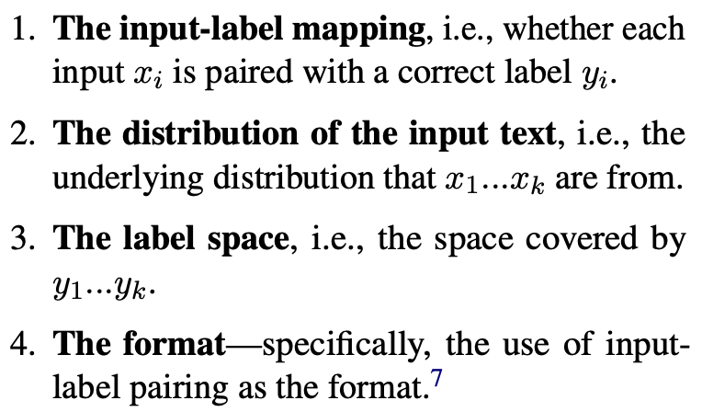
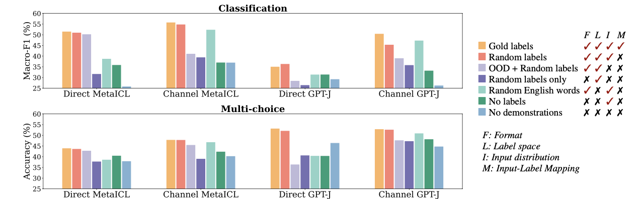
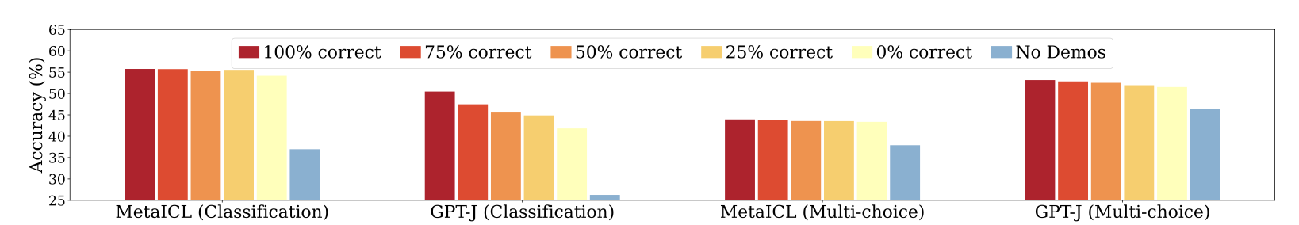
Topic2：面向大语言模型的Prompt技术
In-Context Learning影响因素
In-Context Learning
In-Context Example里的Input和Output是否存在影响？
结论：
正确样本数量对模型性能几乎没有什么影响；
去掉format后，发现与no demonstrate相比没有明显的提升，说明format是很重要的（即label和input text 缺一不可）；
宁愿使用错误的标签样本，也比完全不使用demonstration要好；
Rethinking the Role of Demonstrations: What Makes In-Context Learning Work? (EMNLP 2022)
Ground-Truth Labels Matter: A Deeper Look into Input-Label Demonstrations (EMNLP 2022)

Slide 15
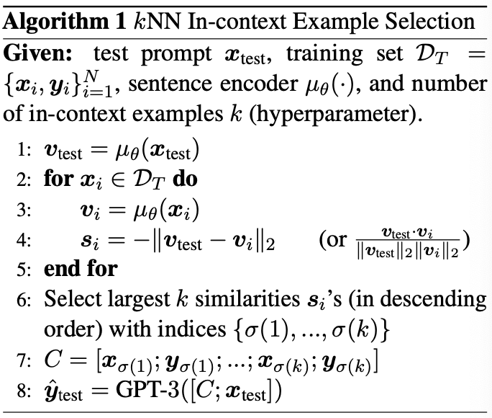
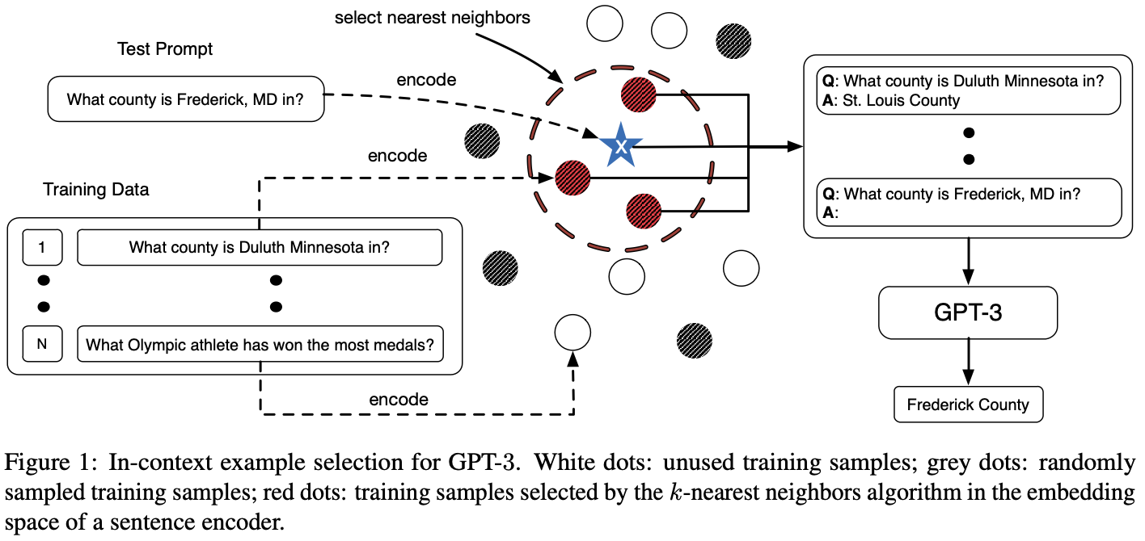
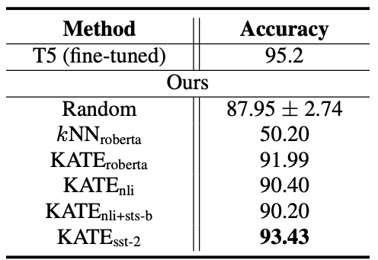
Topic2：面向大语言模型的Prompt技术
In-Context Learning
What Makes Good In-Context Examples for GPT-3? (ACL2022)

Slide 16
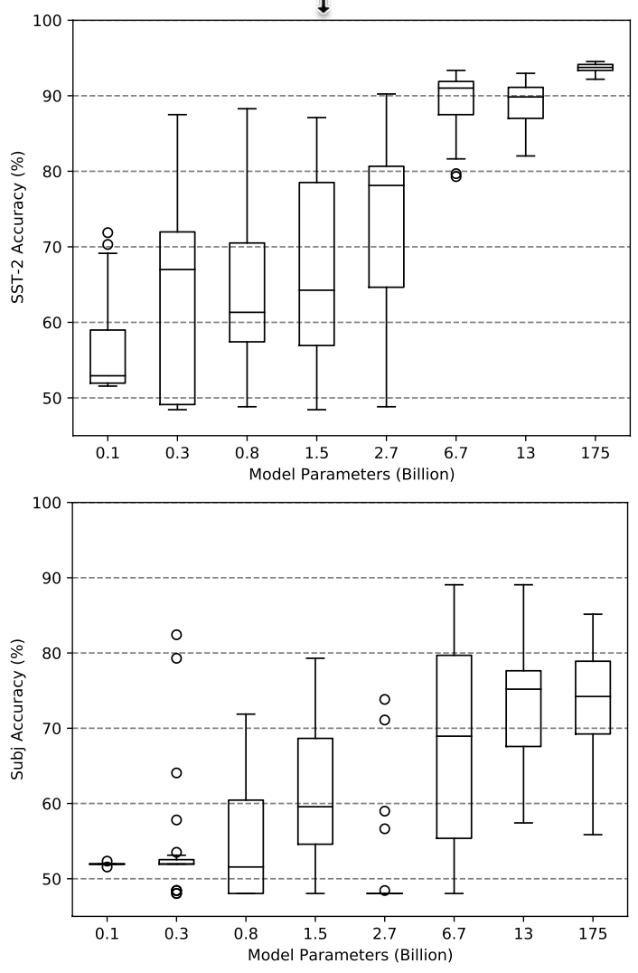
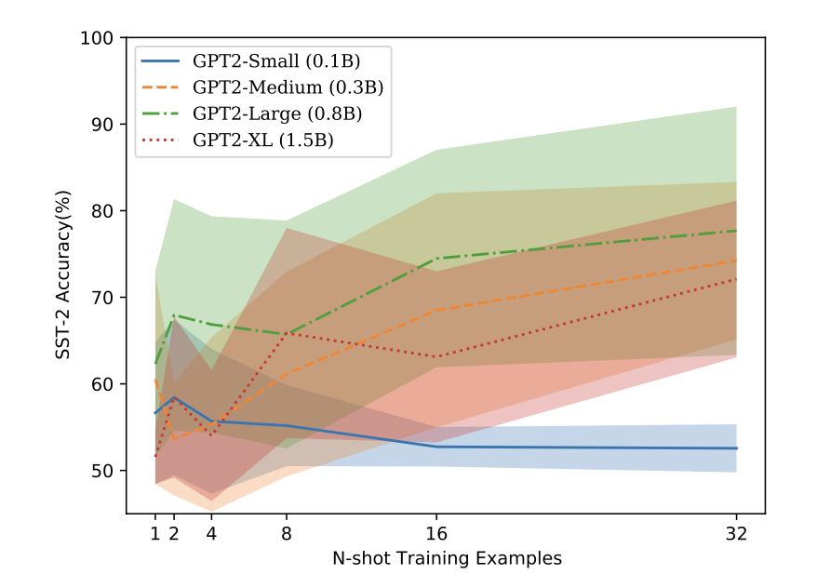
Topic2：面向大语言模型的Prompt技术
In-Context Learning
结论：
In-Context Learning对样本的顺序很敏感，导致方差很大；
提出自动排序的方法，获得最合适的排序；
Fantastically Ordered Prompts and Where to Find Them: Overcoming Few-Shot Prompt Order Sensitivity (ACL 2022)

Slide 17
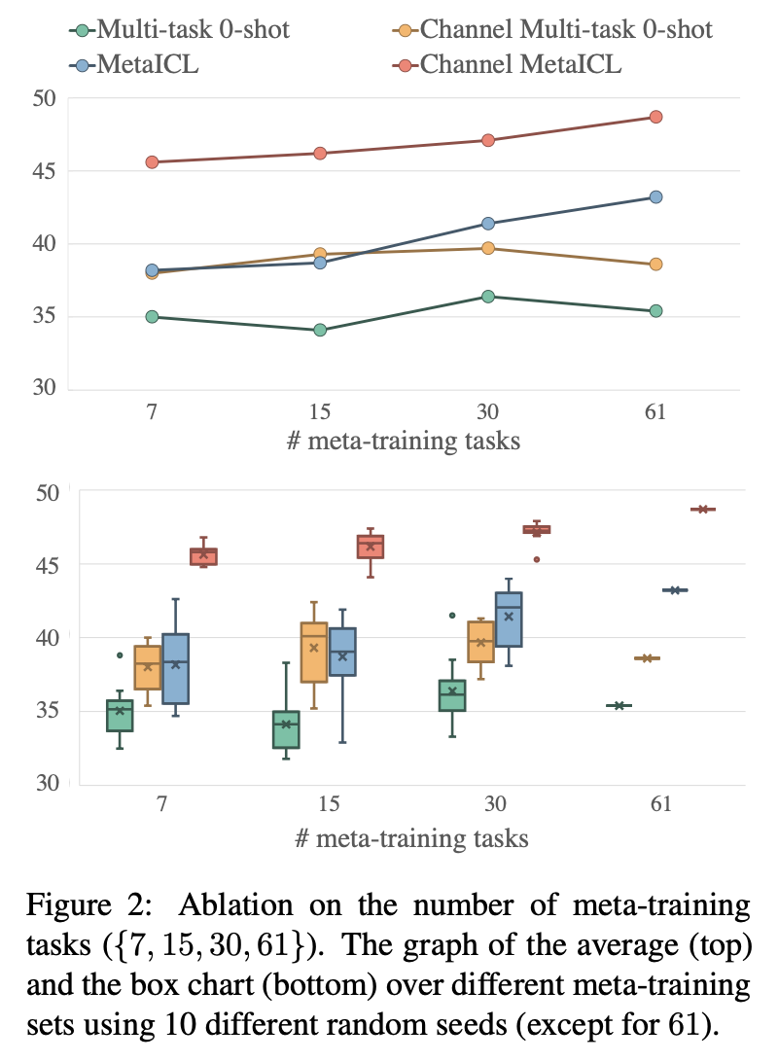
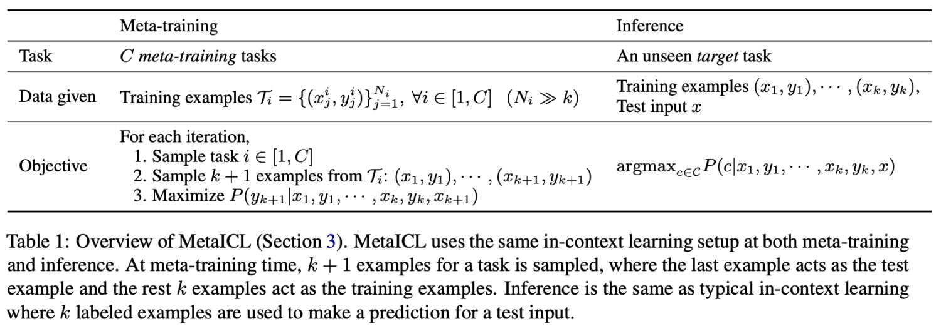
Topic2：面向大语言模型的Prompt技术
In-Context Learning的提升
方法：
挑选多任务数据，每个训练样本构建ICL Prompt，并进行Fine-tuning；
测试阶段，按照标准的ICL进行。
MetaICL: Learning to Learn In Context (NAACL)

Slide 18
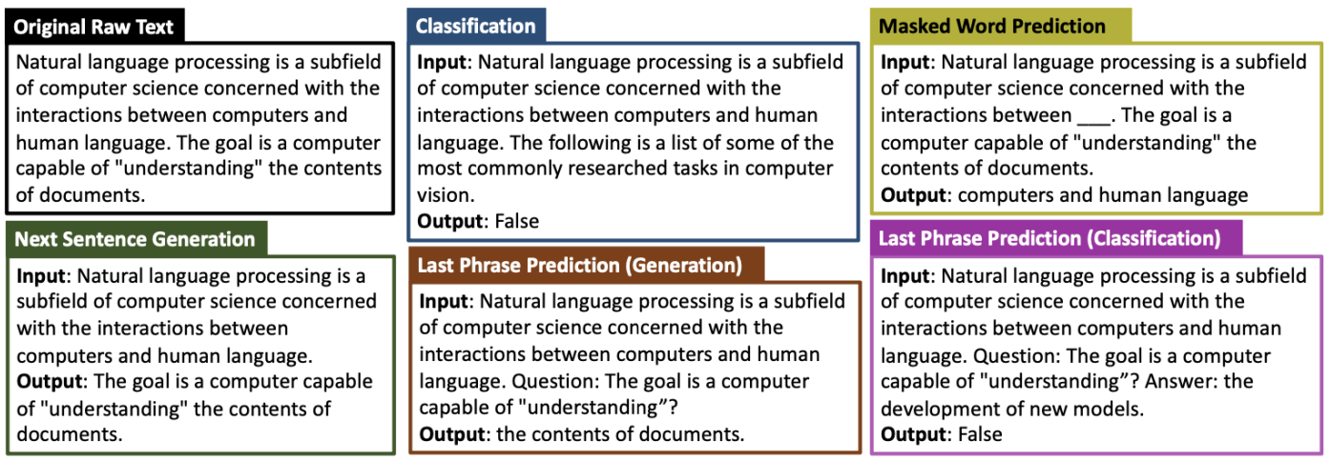
Topic2：面向大语言模型的Prompt技术
In-Context Learning的提升
Improving In-Context Few-Shot Learning via Self-Supervised Training (NAACL 2022)

Slide 19
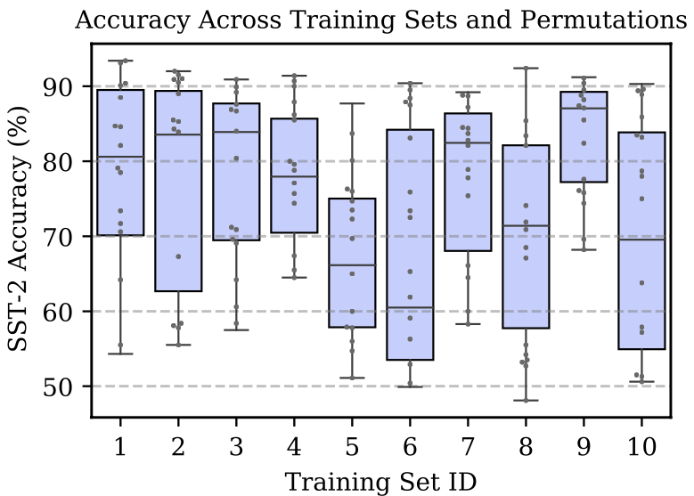
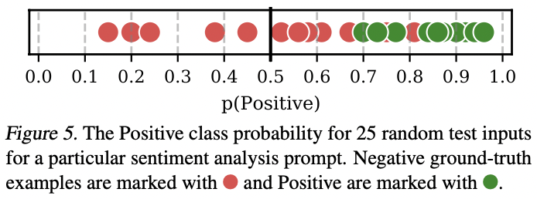

Topic2：面向大语言模型的Prompt技术
In-Context Learning的提升
方法：
给定 K 个样本，形成In-Context Example，并获得测试样本预测结果 P1；
给定刚才的 K 个样本，并拼接一个Content-free Prompt （例如“N/A”），得到预测结果 P2；
使用P2对P1的结果进行校准
Calibrate Before Use: Improving Few-Shot Performance of Language Models (ICML2021)

Slide 20
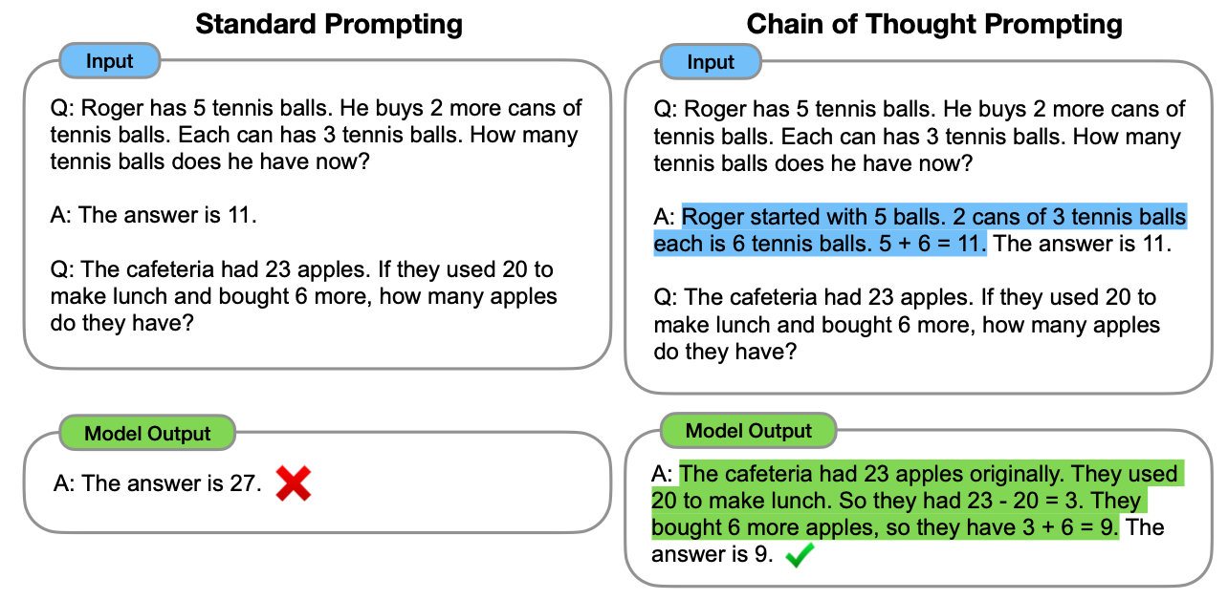
Topic2：面向大语言模型的Prompt技术
Chain-of-Thought
什么是Chain-of-Thought（CoT）？
CoT是一种特殊的In-Context Learning；
CoT除了Input、Output外，还有Relationale；
CoT模拟人类思考问题一样提示大模型生成结果；
ICL给少量样本提示大模型生成什么结果，而CoT则是给定少量样本来教会大模型如何自我推理出结果；
CoT哪些提升方法？
集成+投票；
挑选或生成合适的Prompt；
引导可解释策略；
Verifying
Chain-of-Thought Prompting Elicits Reasoning in Large Language Models

Slide 21
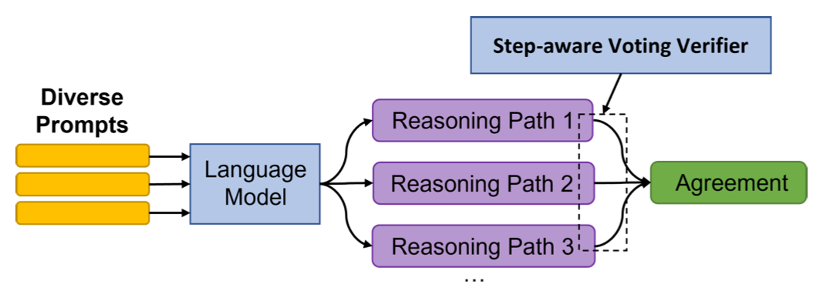
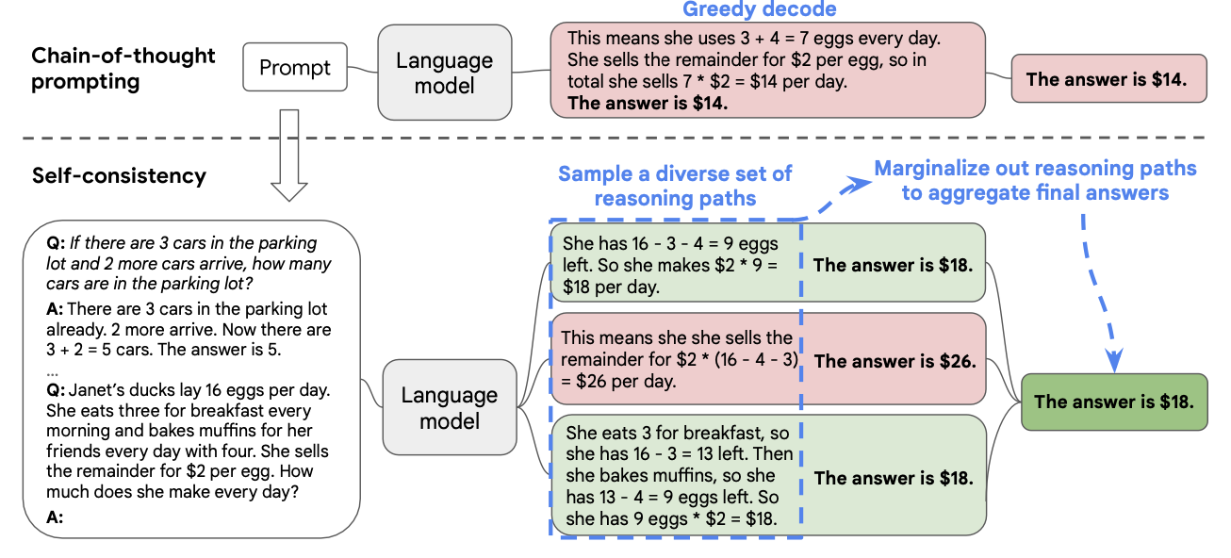
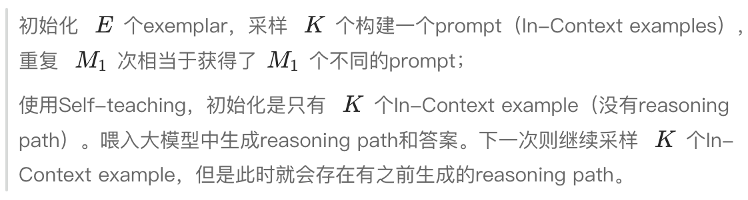
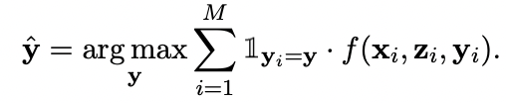
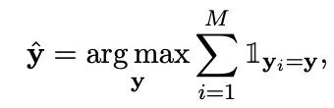
Topic2：面向大语言模型的Prompt技术
Chain-of-Thought
DiVeRSe
限制预测结果需要与标准答案一致；
训练一个Verifier，对每个Relationale进行打分：
Self-Consistency——条条大路通罗马
采样少量In-Context Example，并人工标注Reasoning Path，拼接形成Prompt，喂入GPT-3得到结果；
根据Decoder进行采样（Temperature、Beam Search），同一个样本得到多个Relationale；
多数投票选择最合适的结果作为预测
Self-consistency Improves Chain Of Thought Reasoning in Language Models
On the Advance of Making Language Models Better Reasoners

Slide 22
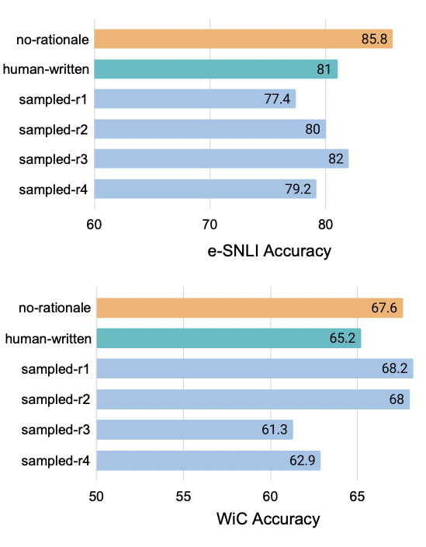
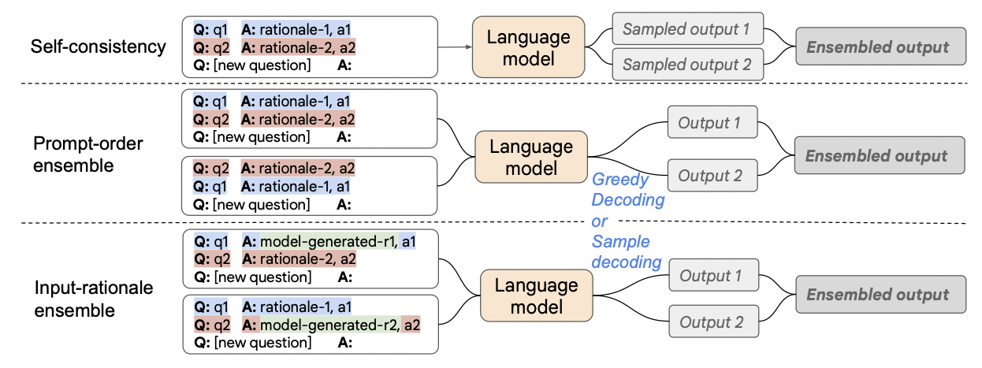
Topic2：面向大语言模型的Prompt技术
Chain-of-Thought
Rationales-Ensemble：
提出三种Ensemble方法，进一步提升CoT效果：
Self-consistency：从decoder中采样多个结果，并进行投票；
Prompt-order ensemble：给定采样的若干exempler，获得其全排列，并集成所有的排列对应的结果；
Input-rationale ensemble：让大模型生成高质量的explanation；
预实验：
对于某个Task，随机采样In-Context Example；
挑选一个样本为测试样本，喂入大模型生成测试样本的Relationale；
随机替换一个人工构建的Relationale为预测的Relationale，回测其结果
发现Relationale质量很重要
Rationale-Augmented Ensembles in Language Models

Slide 23
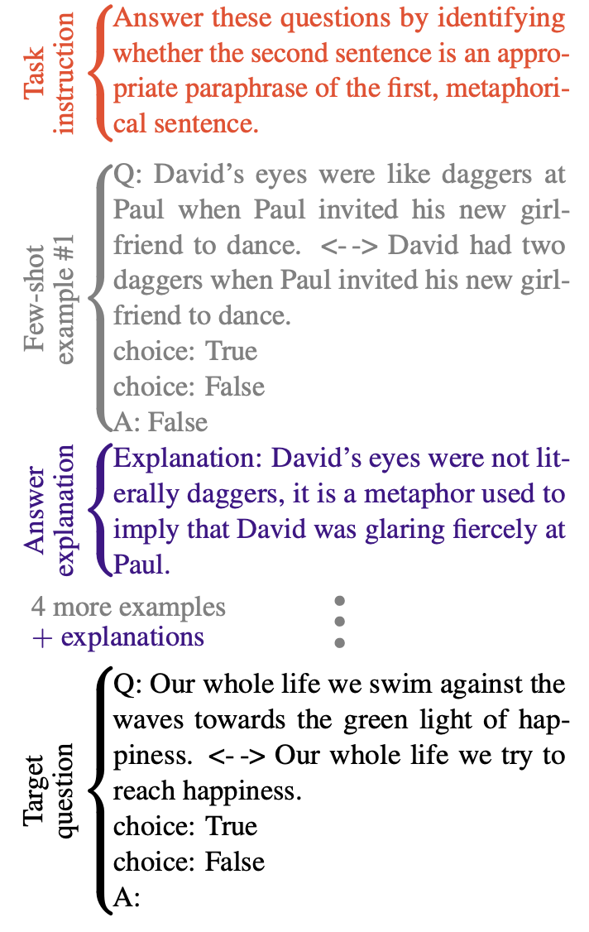
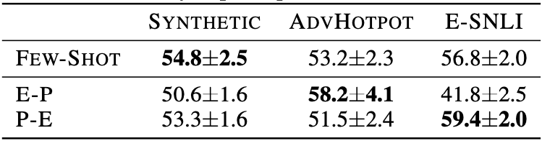
Topic2：面向大语言模型的Prompt技术
Chain-of-Thought
预实验：
Explain-then-Predict (E-P) ：先生成解释信息，再预测label；
Predict-then-Explain (P-E)：先预测label，再生成解释信息；
结论：
先生成解释，再生成结果，但发现解释对生成结果没有明显增益；
GPT-3生成的解释信息与其预测的标签通常是一致的；
如果GPT-3生成的解释与文本事实存在冲突（unfactual），那么这个样本很可能预测错误。
我们可以定义一个score，来量化factuality，并通过这个score，来调整预测label的概率分布。
Can language models learn from explanations in context?
The Unreliability of Explanations in Few-Shot In-Context Learning

Slide 24
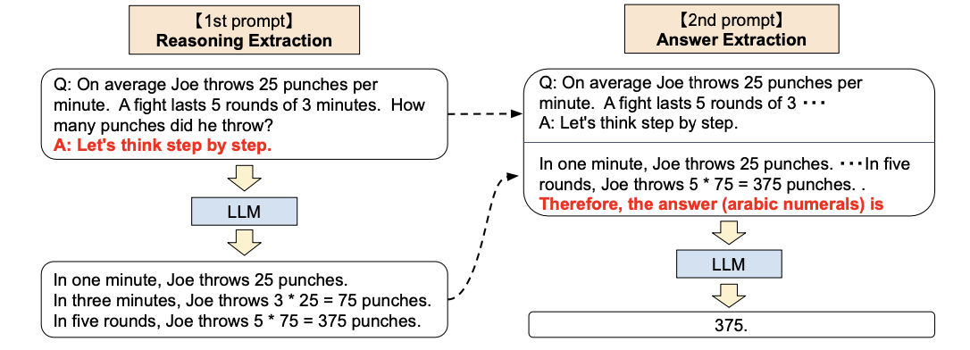
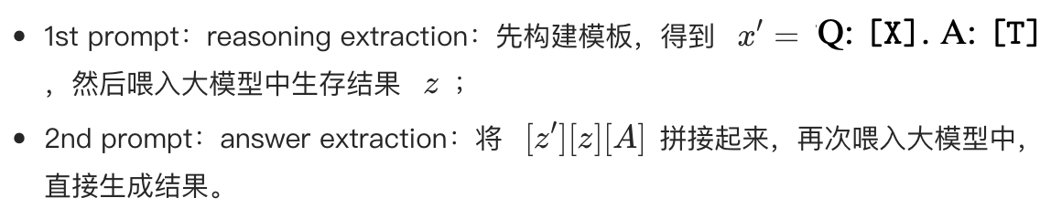
Topic2：面向大语言模型的Prompt技术
Chain-of-Thought
Zero-shot CoT
方法：
为了避免人工标注Relational，发现使用Let’s think step-by-step这种启发式模板既可以达到不错的效果（类似分类领域的It was [MASK].）
Large Language Models are Zero-Shot Reasoners

Slide 25
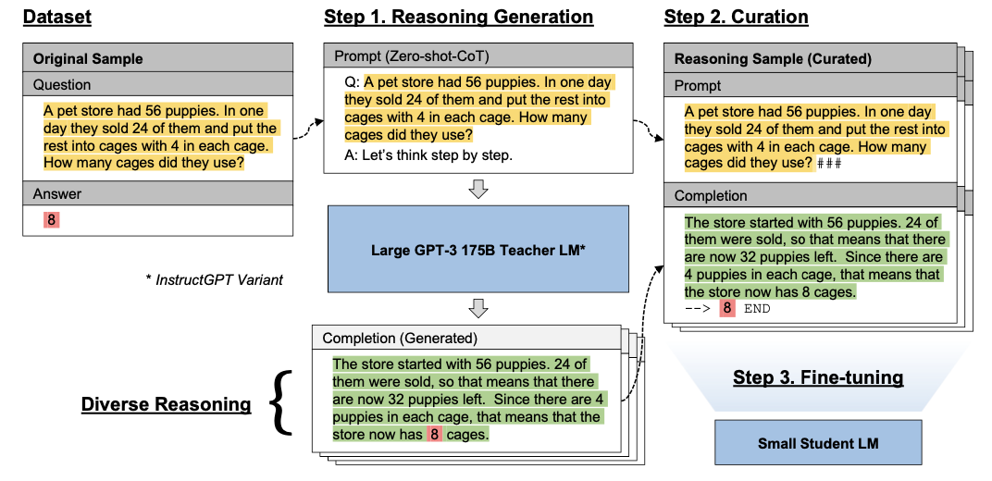
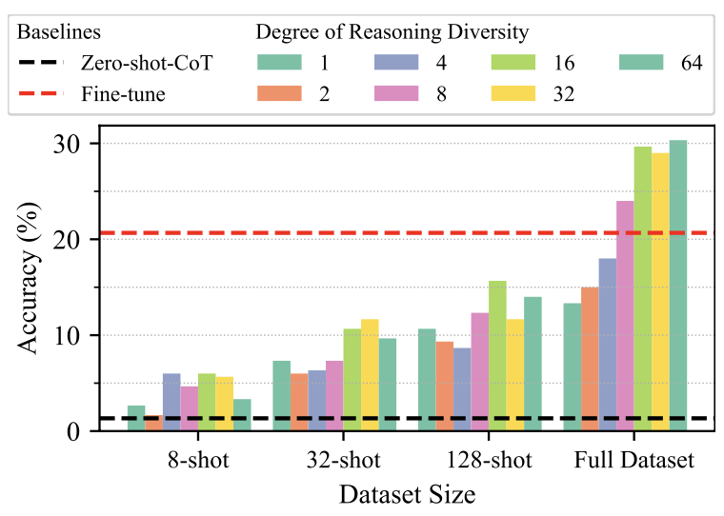
Topic2：面向大语言模型的Prompt技术
Chain-of-Thought
大模型作为Teacher模型，为一些复杂任务生成Relationale，根据这些推理依据，采用CoT的思想Fine-tuning小模型；
CoT在使用大模型生成结果时，需要依赖于人工标注CoT prompt，我们采用Zero-shot的方法，即Let’s think step-by-step 来生成推理依据，避免了人工标注
利用CoT的思想Fine-tuning小模型，有时候可以超越传统Fine-tuning方法；
对大模型采样多种Relationale可以进一步提升效果；
Large Language Models Are Reasoning Teachers

Slide 26
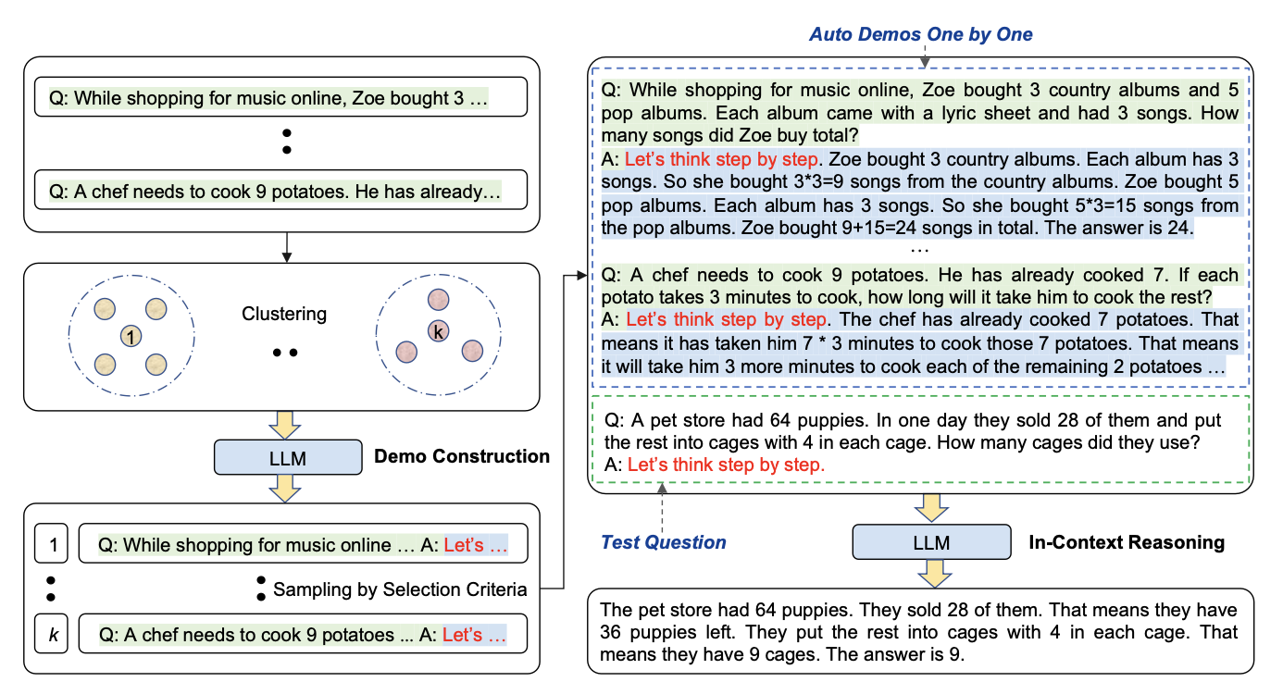
Topic2：面向大语言模型的Prompt技术
动机：
Zero-shot CoT（Let’s think step by step）有时预测的结果也不完全正确；
Manual CoT（标注Relationale）需要涉及人工标注；
方法：
先对所有Prompt（Question）聚类，根据聚类结果筛选K个Exempler；
对于每个Prompt，逐个采用Zero-CoT方法生成Relationale；
每个Exempler，将Input、Relationale、Label拼接形成新的Prompt，喂入大模型生成结果
Chain-of-Thought
Auto-CoT
Automatic Chain of Thought Prompting in Large Language Models

Slide 27
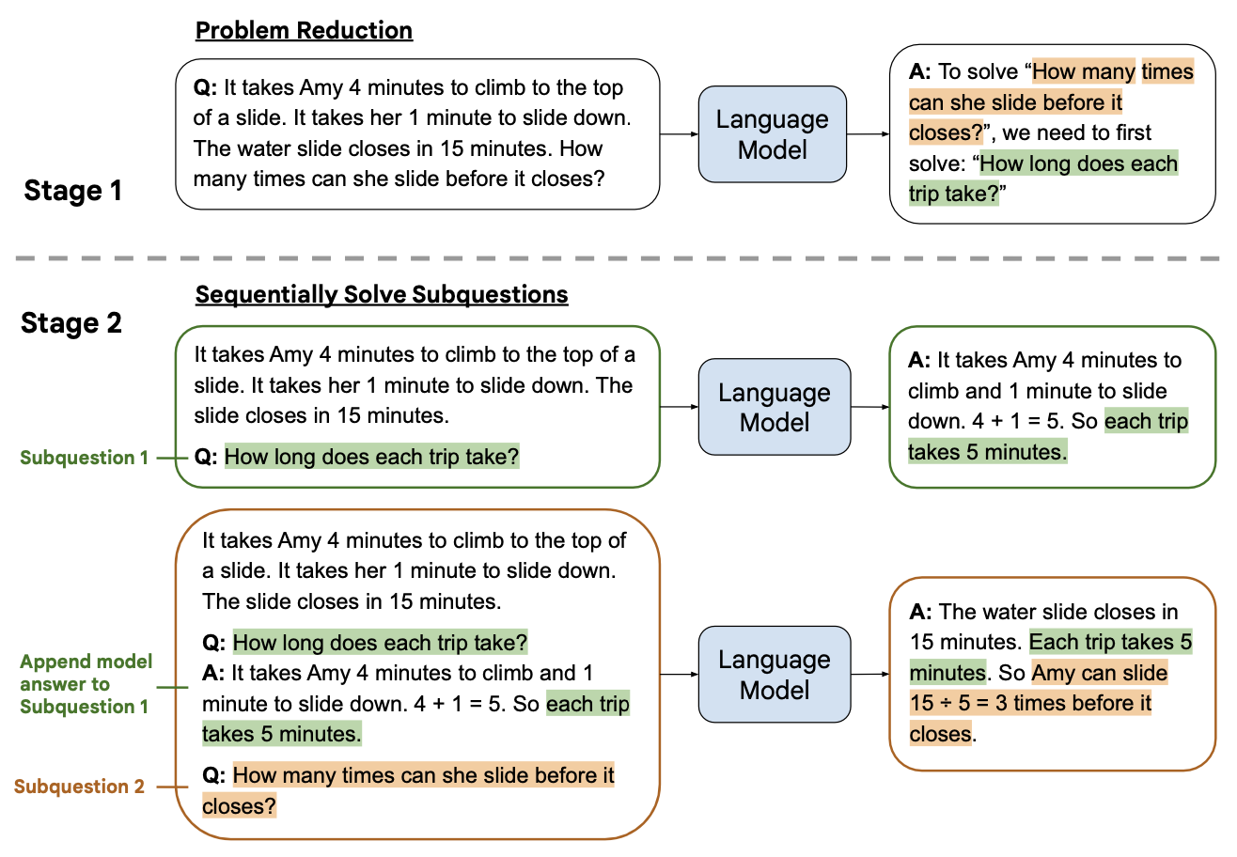
Topic2：面向大语言模型的Prompt技术
Chain-of-Thought
动机：
一个复杂的任务，是否可以分解为多个简单的子任务？
在对每个子问题进行预测时，是一个渐近的过程。
第一个子问题是最简单的；
解决第二个子问题时，会将上一个子问题以及答案附加在当前子问题的前面，而且第二个子问题会比第一个子问题难；
最后一个子问题就是原始的问题，此时其会有前面所有子问题的解答作为提示。
最简单的情况，就是将一个问题分解为两个子问题，前面所有的子问题可以作为后面子问题的In-Context Demonstration。
Least-to-Most Prompting Enables Complex Reasoning in Large Language Models

Slide 28
Topic2：面向大语言模型的Prompt技术
趋势
近两年来趋势总结：
单一任务模板走向多任务模板；
离散模板走向混合式模板，再回到离散模板；
未来几年发展趋势预测：
富有可解释、能推理的提示；
自动化提示的生成与优化；
Prompt的最高境界——人机交互；

Slide 29
Topic3：NLP研究与应用启示
思考
坚守小模型，让垂直任务做得更专业！
（1）小模型依然很重要；
（2）改变小模型Fine-tuning的范式：
基于Prompt的范式统一+多任务+元学习？
In-Context Learning / Chain-of-Thought作为预训练/微调目标？
（3）大模型技术For小模型；
改变模型预测结构，让小模型成为Reasoner？
小模型引入RLHF？
大模型作为Teacher，小模型作为Student？
迈向大模型，激发可靠有效的推理能力！
（1）研究可靠、有效的预训练机制；
（2）Prompt的对抗攻击与安全隐私保护；
（3）ChatGPT如何引入对话机制？
GPT-3、InstructionGPT混入对话数据？
Prompt+多轮对话？
（2）下一代人工智能：多模态+大模型+对话+反馈

Slide 30
Revisiting Large Language Model in NLP Research and Application
Thank You ！
王嘉宁
2023年03月23日

